Slide 1
Заседание городского методического совета 18.02.2016 г.
Инновационные формы организаций методической работы в образовательной организации

Slide 2
Повестка:
Инновационные формы организаций методической работы в общеобразовательной организации
Ворончихина Н.А., зам. директора по ИМР МБОУ «СШ №3»
2. Инновационные формы организаций методической работы в ДОО
Гришина С.В., заместитель заведующей «детский сад «Теремок»
Анализ работы образовательных организаций города по диссеминации инновационного педагогического опыта.
Конохова О.А., руководитель МС Комитета по образованию
Высотская О.В., менеджер –методист Комитета по образованию
4. Разное.

Slide 3
Инновационные аспекты в методической работе
Понятие «инновационная методическая работа» подразумевает часть
профессионально – педагогической деятельности,
ориентированная на создание или освоение новых (инновационных)
способов профессионально – педагогической деятельности
Условия инновационной методической работы:
- повышение качества и уровня образовательных услуг;
- методическое и научно – методическое обеспечение образовательного процесса;
дидактическое обеспечение образовательного процесса.
готовность к инновациям

Slide 4
Противоречия:
между общественными интересами, связанными с инновациями в области образования,
и отсутствием у большинства учителей осознанного интереса к освоению инноваций,
определяющего направленность их деятельности на творческое совершенствование
педагогического процесса и профессиональное саморазвитие;
между объективной необходимостью инновационных процессов в образовании и
неготовностью учителей и администрации образовательного учреждения на местах
к личностному принятию инновационных идей на ценностно-смысловом уровне как значимых
для развития организации и педагогического коллектива, для совершенствования образовательного
процесса
«Интерес педагогического коллектива к
инновациям»
создана благоприятная внутренняя инновационная среда (и микросреда в группе, коллективе),
а также обеспечено благоприятное влияние внешней инновационной среды,
направленное на поддержание, развитие и реализацию как индивидуальных интересов,
так и интересов всего педагогического коллектива, на развитие организации (школы),
к которой принадлежат учителя;
возникает или целенаправленно создается ситуация принятия инноваций педагогическим
коллективом школы, т.е. совокупность условий, обстоятельств, при которых внедряемая
инновация становится личностно значимой для педагогического коллектива, осознается и
принимается как ценность.

Slide 5
Сравнительная характеристика системы методической работы
Критерии | Традиции | Инновации
Определение. | Часть системы непрерывного образования педагогов. | Система условий, способствующих саморазвитию каждого педагога.
Цель. | Освоение наиболее рациональных методов и приемов обучения и воспитания учащихся. | Создание условий для профессионального саморазвития, готовности к инновациям, творческой самореализации.
Задачи. | Обобщение и внедрение передового педагогического опыта. | Экспертиза, анализ, технологизация опыта.
 | Практическая помощь учителю. | Образовательный консалтинг.
 | Повышение квалификации педагогов. | Профессиональное развитие и саморазвитие педагогов.
 | Работа с профессиональным (закрытым) сообществом. | Формирование открытого поли-профессионального сообщества.
 | Выполнение инструкций по готовым алгоритмам. | Проектирование, моделирование новых педагогических практик.
 | Поощрение лучших учителей. | Создание условий для развития мотивации к профессиональному росту.

Slide 6
Сравнительная характеристика системы методической работы
Критерии | Традиции | Инновации
Содержание. | Дидактическое. Воспитательное. Методическое. Физиологическое. | Технологическое (изучение и применение ИКТ, современных образовательных технологий). Психологическое (изучение актуальных психологических концепций). Культурологическое (формирование методологической, психологической, технологической, методической культуры педагога).
Результативность. | Педагогическое мастерство. | Уровни профессионального саморазвития педагога (педтехника, педмастерство, творческая деятельность, создание индивидуального стиля, авторских программ и технологий, готовность к инновациям). Инновационные принципы работы (системность, диагностичность, дифференцированность, оптимальность, технологичность).

Slide 7
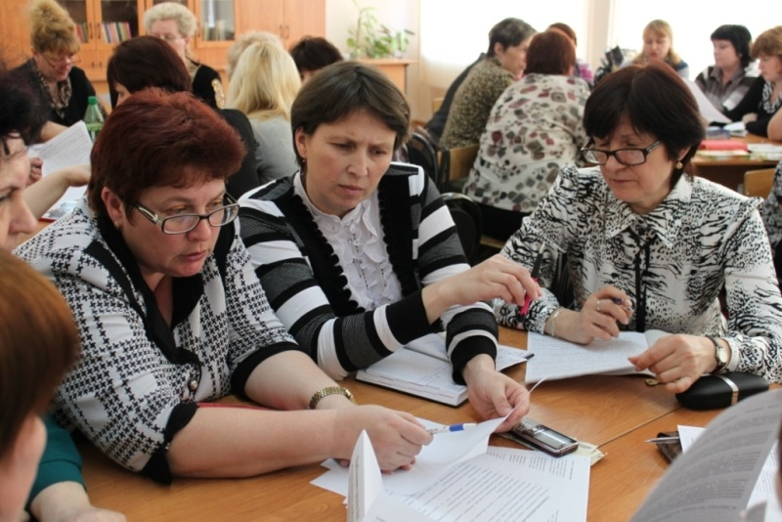
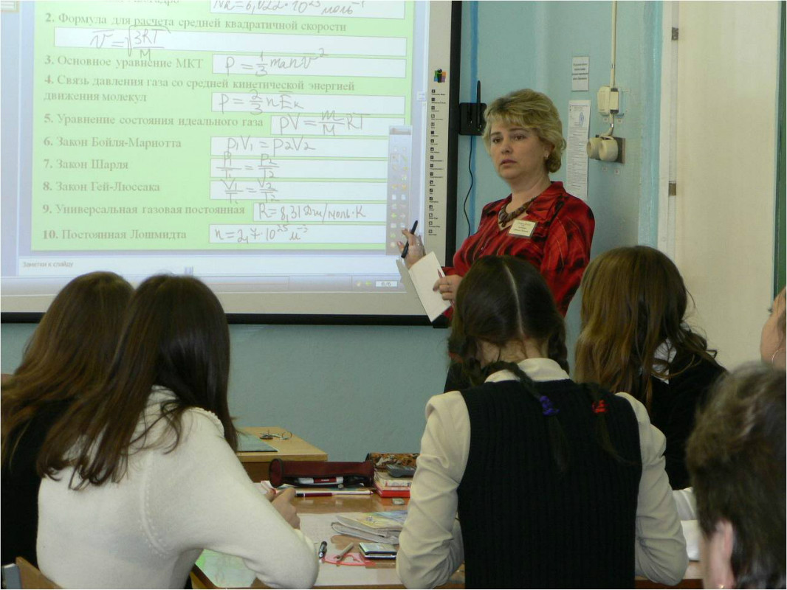
Методическая служба должна создать такие условия, в которых педагог мог бы в полной мере реализовать свой потенциал, создание таких условий, в которых бы педагог и педагогический коллектив в целом просто не мог бы работать некачественно.

Slide 8
Инновационные формы методической работы
Формы методической работы
Банк ППО
Методический дайджест
сетевая модель методической службы
Стажировочные
площадки
Инновационные площадки
Образовательный консалтинг
Образовательный
аутсорсинг
паспорт методического мастерства педагога
Интерактивные формы методической работы
Электронный методический кабинет

